Slide 1

Geschichte von

Slide 2
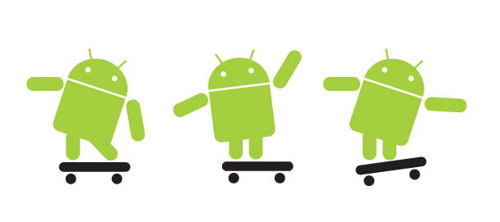
Gründung von Android
Android Inc. gegründet: Oktober 2003
Andy Rubin, Rich Miner, Nick Sears und Chris White
2005 für 50 Mio Dollar an Google verkauft

Slide 3

Übernahme von Google
Google gegründet: September 1998
Larry Page und Sergey Brin
Grund für die Übernahme: Einstieg in den Mobiltelefonmarkt

Slide 4
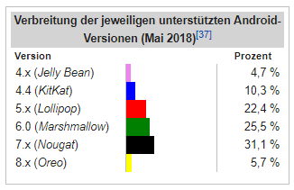
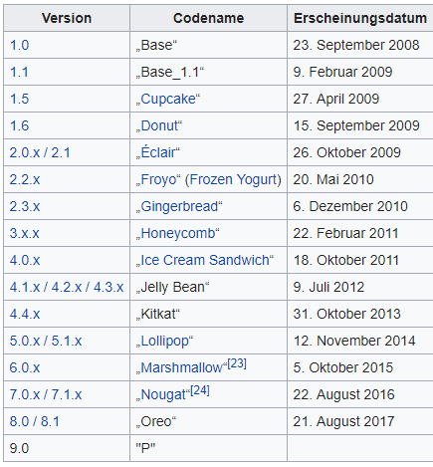
Produkte

Slide 5
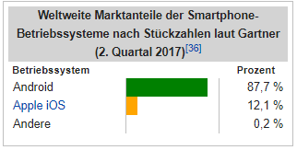
Verbreitung
Marktanteil von 87,7%
3997 Smartphones von 599 Herstellern
Meistens Custom ROMs

Slide 6



Anwendungsbereiche
Hauptsächlich: Smartphones und Tablets
Zusätzlich: Smartwatches, Fernseher, Smart Home, Autos, etc…

Slide 7
Danke für eure Aufmerksamkeit

